Slide 1










Angular Anwendung
mit Bootstrap und
einem SpringBoot Backend
gehostet in Apache mit
einer MariaDB und
einem Redis Key-Value Store
alles in Docker Containern
in einem Kubernetes Cluster
gehostet auf Amazon AWS und
verwaltet mit Ansible

Slide 2
Software Engineering
komplexer
Systeme
Schon einmal gehört...
Grundlagen Software Engineering 1
Grundlagen Software Engineering 2
Sommerville, Balzert et al [B1], [B2], [B3]
Unterschied zwischen
Einfach, kompliziert und komplex?
System?

Slide 3
Viele Komponenten
Viele Beziehungen zwischen den Komponenten
Viele Beziehungen zur Umgebung
Gesamtheit ist mehr als die einzelnen Komponenten ➛ Gesamtsystem lässt sich nicht durch Kenntnis der einzelnen Komponenten verstehen
Schwer zu verstehen, schwer analysierbar
Nicht-Lineare Zusammenhänge
Zeitvariant
Komplex
Zeitvarianz
Einfach
Kompliziert
Wenige Komponenten
Wenige Beziehungen zwischen den Komponenten
Wenige Beziehungen zur Umgebung
Gesamtheit entspricht den einzelnen Komponenten
Gut zu verstehen, gut analysierbar
Lineare Zusammenhänge
Viele Komponenten
Viele Beziehungen zwischen den Komponenten
Viele Beziehungen zur Umgebung
Gesamtheit entspricht den einzelnen Komponenten
Schwer zu verstehen, schwer analysierbar
Lineare Zusammenhänge
Anzahl der Komponenten und deren Beziehungen

Slide 4
Naturwissenschaftliches
System
Soziales
System
Technisches
System
Sonnensystem
Mensch
Gehirn
Zelle
Gleichungssystem
Familie
Projektteam
Sportteam
Staat
Organisation
Smartphone
Airbus A380
IT-Landschaft eines Unternehmens
...

Slide 5



idea
Idee
Projekt
Software
➟
➟
Organisatorisches System =
organisatorische Komplexität
Technisches System = technische Komplexität

Slide 6
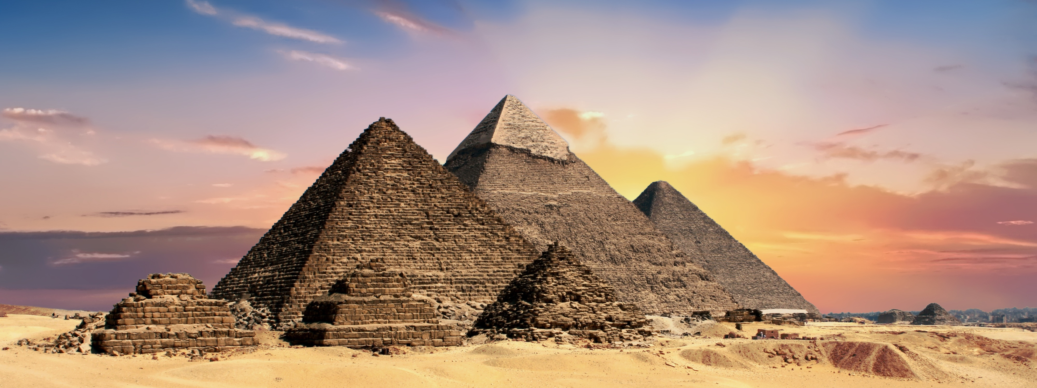
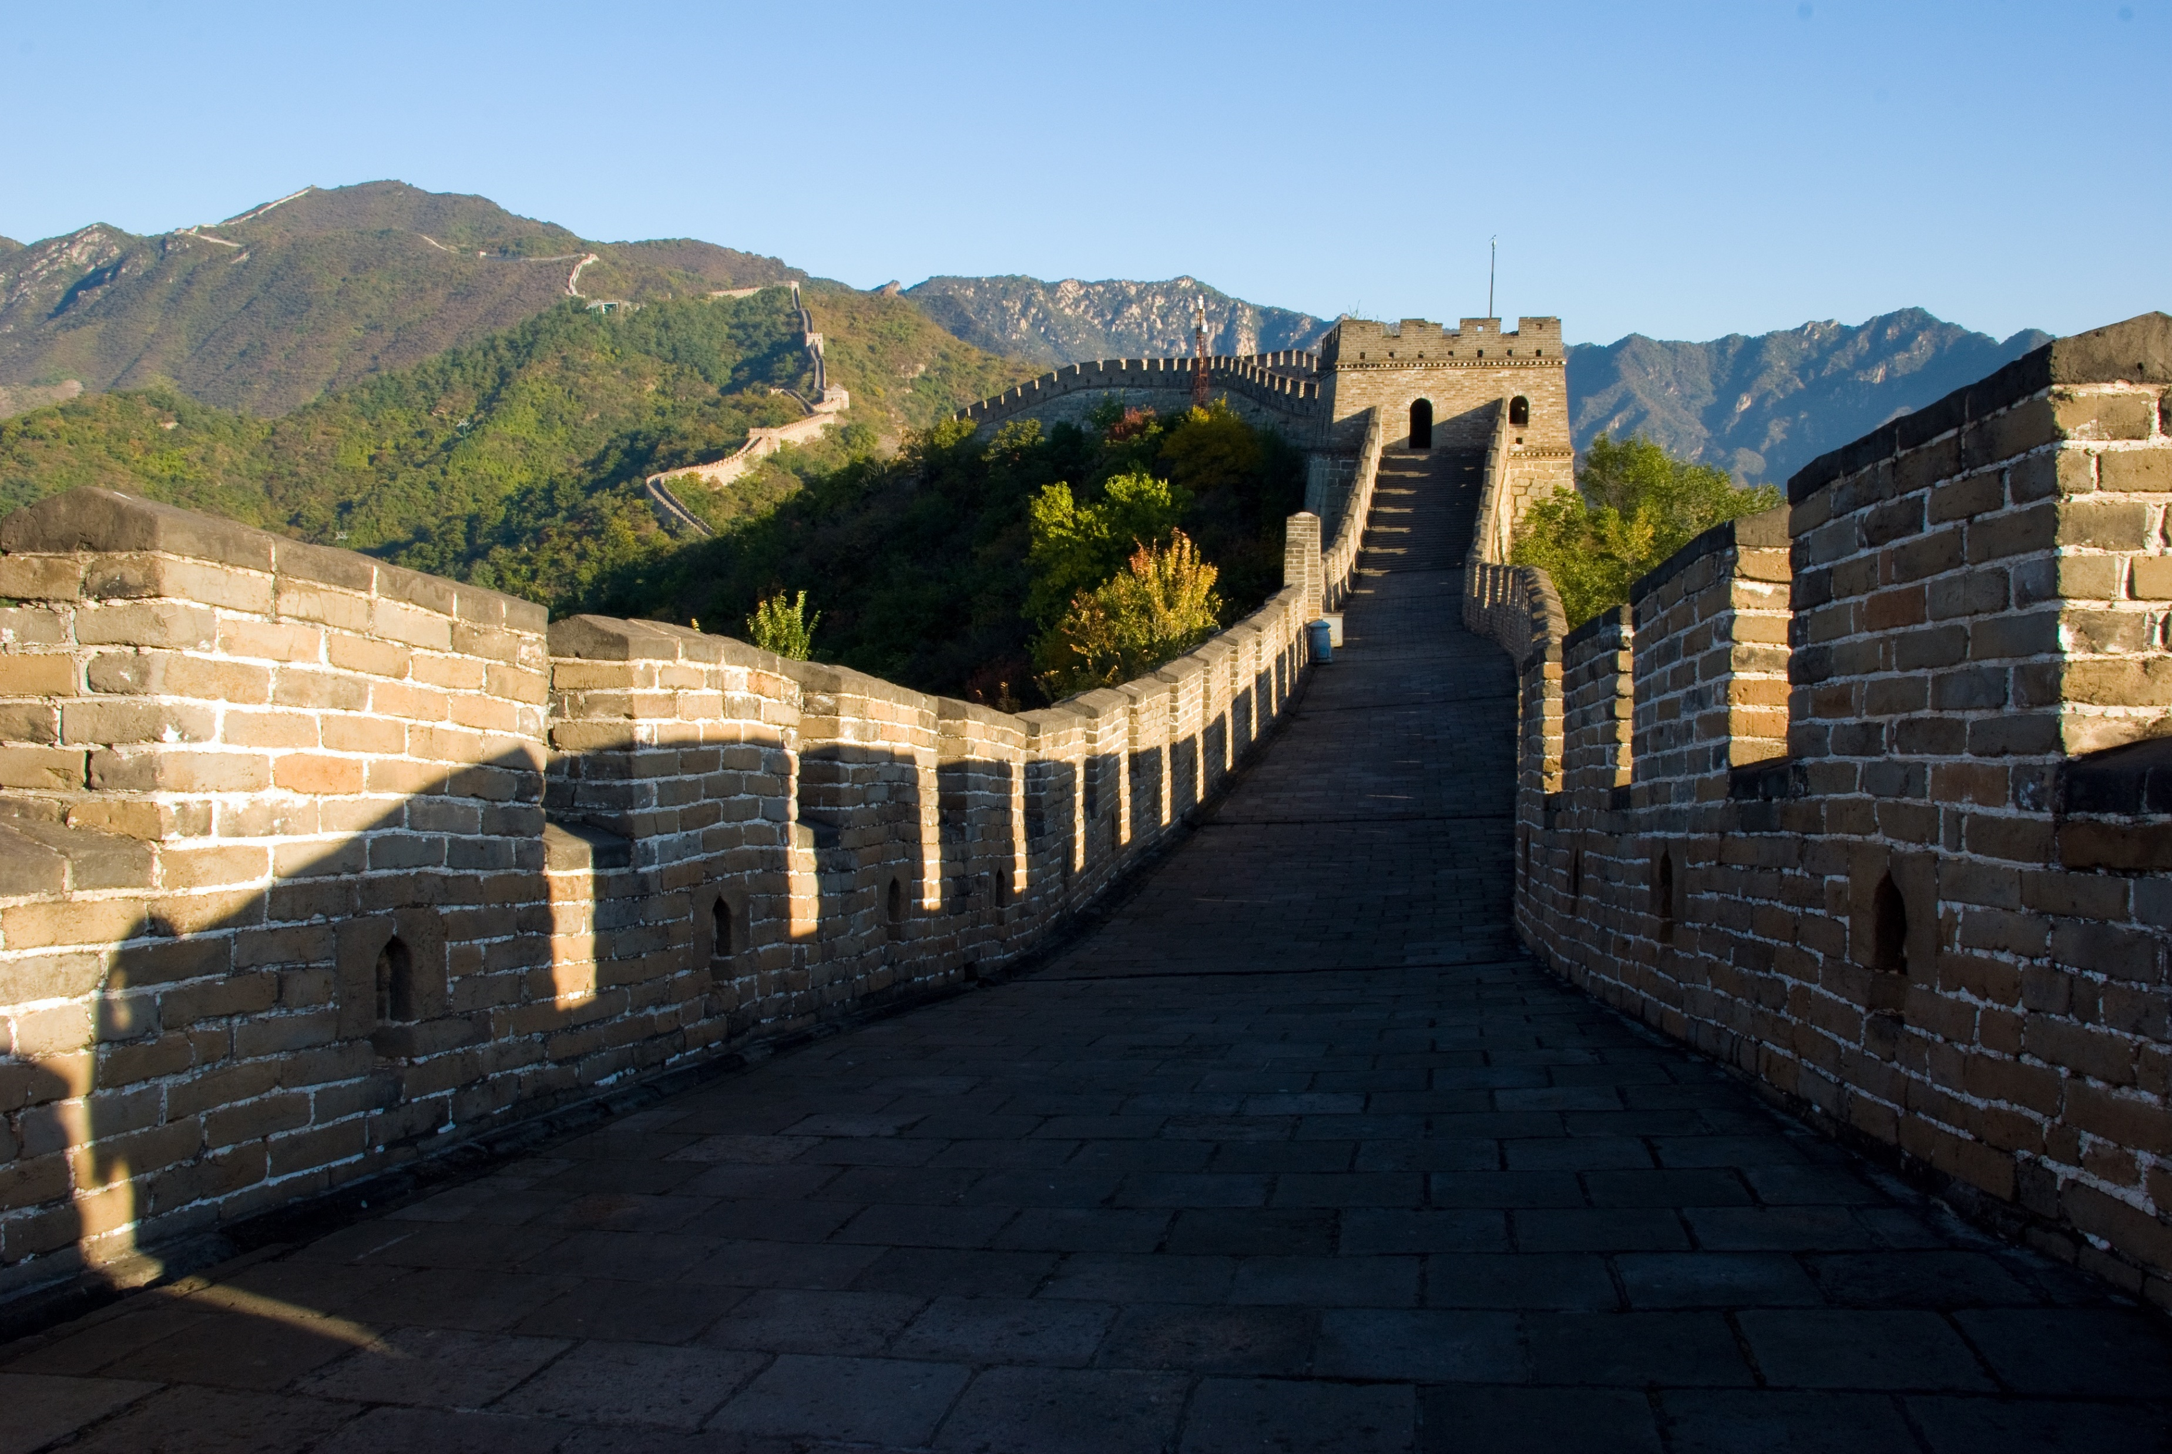
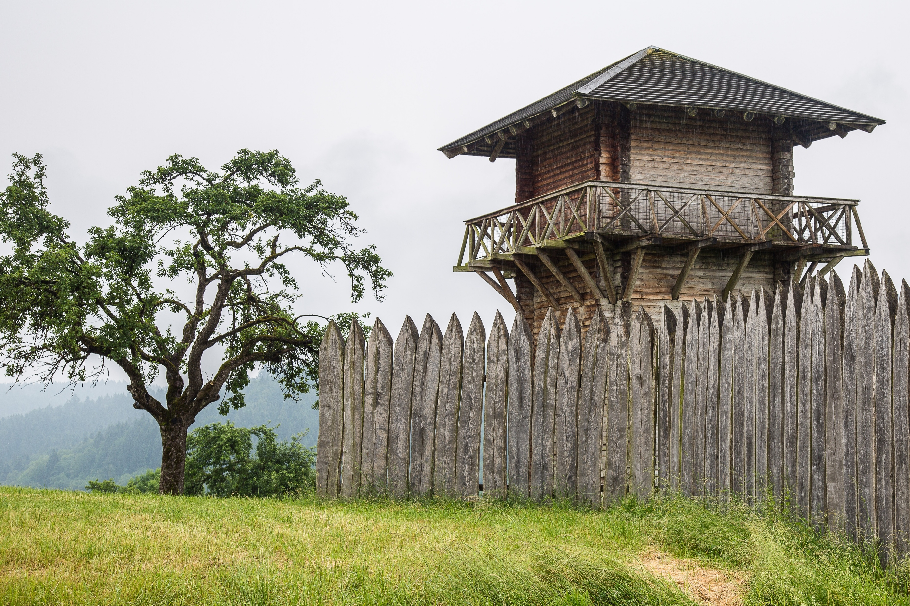
pm_history

Slide 7

ship

Slide 8

wall

Slide 9
gizeh

Slide 10
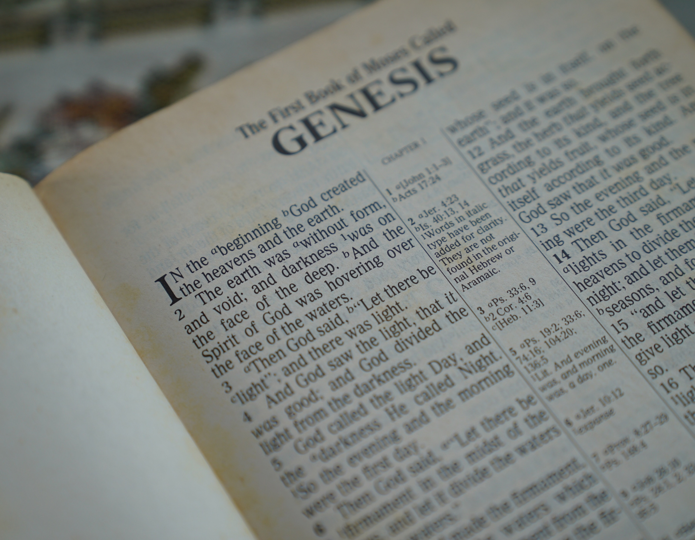
genesis

Slide 11
pm_origins
Weiterentwicklung des PM durch NASA
Jahr 2000 Projekte
(1999-2000)
PM Übertrag auf andere Industriezweige
Manhattan Projekt
(1942-1946)
Unterschiedliche PM-Richtungen und Methoden, Organisationen und Zertifizierungen
Atlas Rakete
(1957-2010)
B52 Bomber
(1952)
Apollo Programm
(1966)
Software- & IT-
Projekte
Eifelturm 1887
1940-1945
1965-1980
heute
PM Welle von USA nach Europa
Als Standardfähigkeit im Management erwartet
Anfangs reines Planungs- und Steuerelement in der Luft- und Raumfahrt
Verbreitung in nicht-technische Bereiche

Slide 12
System- anforderungen
Software- anforderungen
Analyse
Entwurf
Codierung
Testen
Betrieb

Slide 13
System- anforderungen
Problem: In den Tests wird das erste Mal ersichtlich, dass eine Anforderung falsch verstanden wurde...
Konsequenz: Kosten und Entwicklungszeit verdoppeln sich...
Weiteres Problem: Keine Steuerung von Risikofaktoren
Software- anforderungen
Analyse
Entwurf
Codierung
Testen
Betrieb

Slide 14
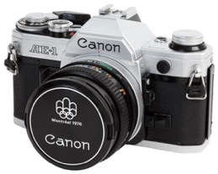
Bildquelle: Charles Lanteigne -, CC BY-SA 3.0, https://commons.wikimedia.org/w/index.php?curid=23915880

Slide 15
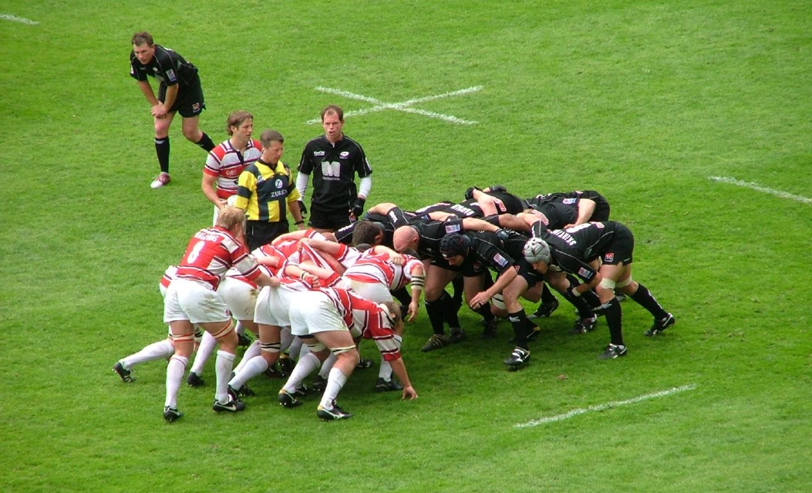
Bildquelle: Catherine Trigg - https://www.flickr.com/photos/cjtrigg/261317878/, CC BY 2.0

Slide 16






Taktische Ebene
09:00
Sprint Planning 1
...
Sprint Planning 1
...
Sprint Planning 1
...
Daily Scrum - täglich
Daily Scrum - täglich
Daily Scrum - täglich
Kunde
Management
Produktidee
12:00
Sprint Planning 2
Sprint Review
Sprint Planning 2
Sprint Review
Sprint Planning 2
Sprint Review
Sprint Retrospektive
Sprint Retrospektive
Sprint Retrospektive
Scrum
Master
Product
Owner
18:00
Team
Tag 1
Release
Version 1.2
Product Backlog
Estimation Meeting
Estimation Meeting
Estimation Meeting
Estimation Meeting
Estimation Meeting
Estimation Meeting
Estimation Meeting
priorisiert
Version 1.0
Version 2.0
Version 3.0
Strategische Ebene
Version 1.0
Version 2.0
Version 3.0
Release Plan
Release Plan Update

Slide 17


Slide 18
Story
Punkte
Velocity (Story Punkte / Zeiteinheit)
Release
Termin
Story
Zeit

Slide 19
Story
Punkte
Velocity (Story Punkte / Zeiteinheit)
Neu priorisierte
Stories, ändern nichts am Termin
Zusätzliche Story
Neue Base Line
Neuer Release Termin
Zeit

Slide 21
Personas (VORLAGE)
 | Vorname Nachname Alter: ?? Rolle: “...” | Persönliche Informationen: Nationalität: Sprachen: Bildung:
Schlüsselmerkmale: |  | Kernziele:
Fragen: |  | Beeinflusser: | Anwendungen:
Frustrations- & Schmerz-Punkte: |  | Glücklichmacher:
Prozesskenntnis |  | Mittel
allgemeine Computeraffinität |  |  | Hoch

Slide 22

Personas (Muster)
 | Peter Müller Alter: 29 Rolle: Kundenberater “Ich will nur das Beste für meine Kunden.” | Persönliche Informationen: Nationalität: Deutsch Sprachen: Deutsch, Englisch Bildung: Universitätsabschluss
Schlüsselmerkmale: Nachhaltige Arbeitsmethoden Aufgeschlossen Verantwortungsvoll Kundenwertschätzung Hohe Zuverlässigkeit |  | Kernziele: Den Kunden glücklich machen Definierte Vorgaben erreichen
Fragen: Wie kann ich meine Kunden nach ganz oben bringen? |  | Beeinflusser: Kunden Vorgesetzter | Anwendung: Skynet
Frustrations- & Schmerz-Punkte: Zeitintensive interne Prozesse Anreisezeit |  | Glücklichmacher: Schnelle/ kurze effiziente interne Prozesse Alles was die Arbeit zum Kunden vereinfacht
Prozesskenntnis |  | Mittel
allgemeine Computeraffinität |  |  | Hoch
✗
✓

Slide 23

Scrum – Produkte zuverlässig und schnell entwickeln
Boris Gloger, Hanser Verlag, 5. Auflage, 2016,
ISBN 978-3-446-44723-3

